Slide 1

ESCUELA SUPERIOR
POLITECNICA DEL LITORAL
INGENIERÍA EN ELECTRÓNICA Y TELECOMUNICACIONES

Slide 2
TEMA :
“Estudio y diseño de un nodo de acceso, que sirva como piloto para la implementación de una red Wireless Mesh en la Facultad de Ingeniería en Electricidad y Computación de la ESPOL”
INTEGRANTES:
MILTON CAÑARTE MANRIQUE
DANIEL PARRA LOAYZA

Slide 3
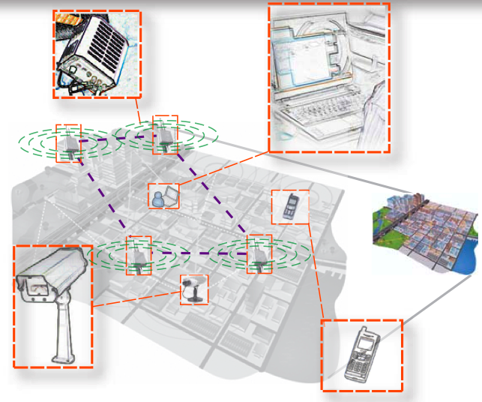
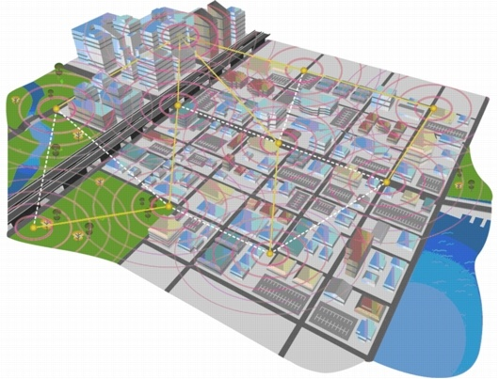
WIRELESS MESH NETWROKS

Slide 4
WIRELESS MESH NETWORKS
CARACTERÍSTICAS:
  REDUNDANTES
  FÁCIL DESPLIEGUE
  AUTO-REGENERABLES
  AUTO-CONFIGURABLES
  AUTO-REPARACIÓN DE RUTAS
  ROBUSTAS
  AHORRAN ENERGÍA
  UTILES EN ENTORNOS URBANOS Y RURALES
  MAYOR CAPACIDAD A BAJO COSTE

Slide 5
SISTEMAS MALLADOS:
PRIMERA
GENERACIÓN
SEGUNDA
GENERACIÓN
TERCERA
GENERACIÓN

Slide 6
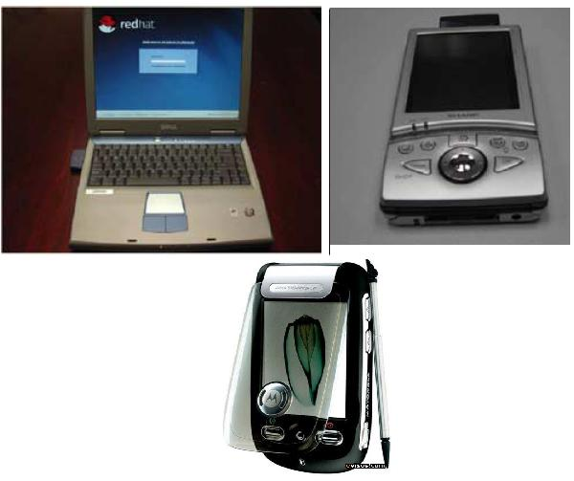
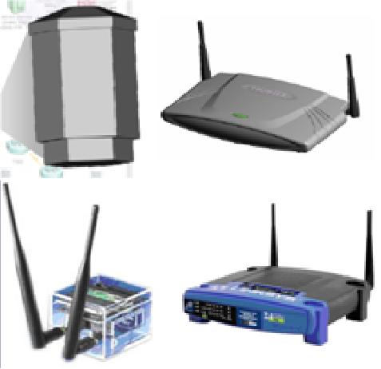
ARQUITECTURA:
ENRUTADORES MESH
CLIENTES MESH

Slide 7
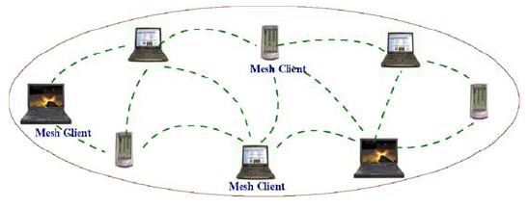
ARQUITECTURA:
REDES INALÁMBRICAS MESH DE INFRAESTRUCTURA/ BACKBONE
REDES INALÁMBRICAS MESH CLIENTE
REDES INALÁMBRICAS MESH HIBRIDAS

Slide 8
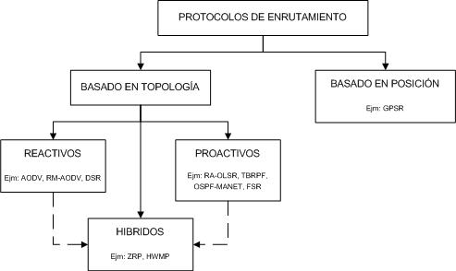
PROTOCOLOS DE ENRUTAMIENTO:

Slide 9
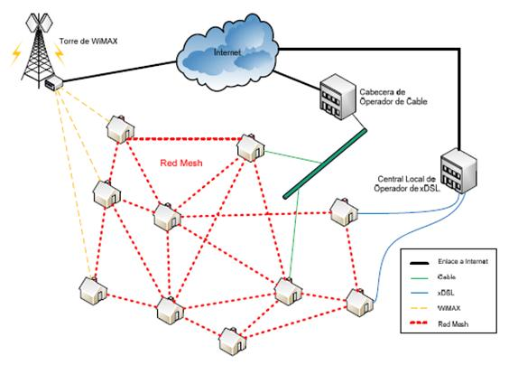

¿Qué aplicaciones tienen las redes mesh?
MESH COMUNITARIA
HOGAR MESH
CAMPUS MESH
MESH MUNICIPAL
MESH ESPONTÁNEA

Slide 10
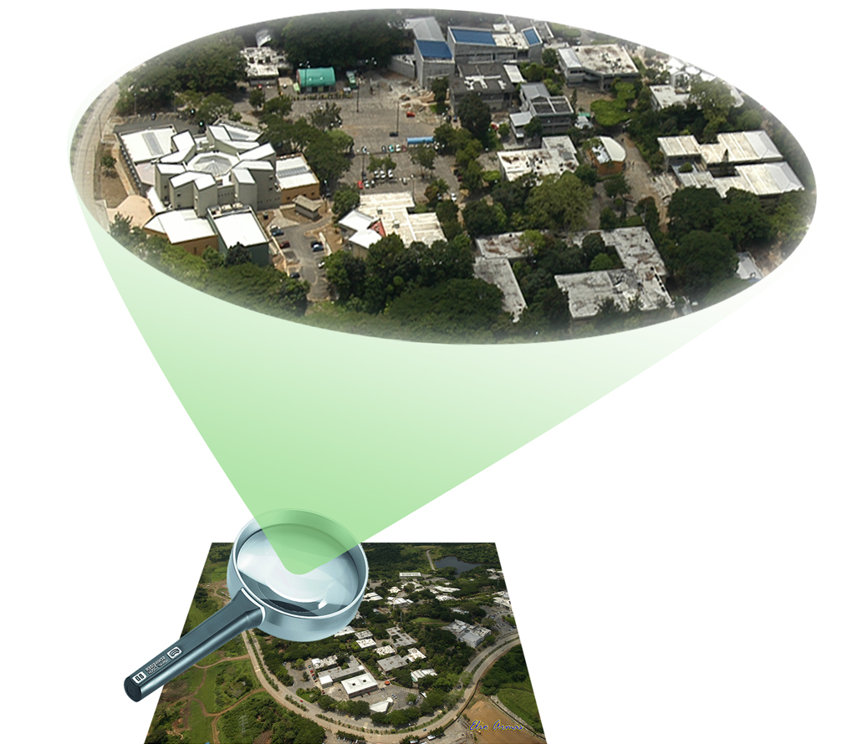
DISEÑO

Slide 11
proveedores

Slide 12

CARACTERÍSTICAS principales:
  AUTO-CONFIGURABLE Y AUTO-REGENERABLE
  FÁCIL INSTALACIÓN
  PERMITE LA MOVILIDAD DEL USUARIO
  REDUNDANTE
  ESTÁNDAR 802.11
  ALTA SEGURIDAD

Slide 13
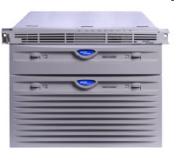
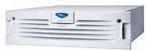

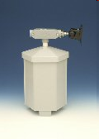
ELEMENTOS DE LAS REDES WIRELESS MESH de NORTEL

Slide 14
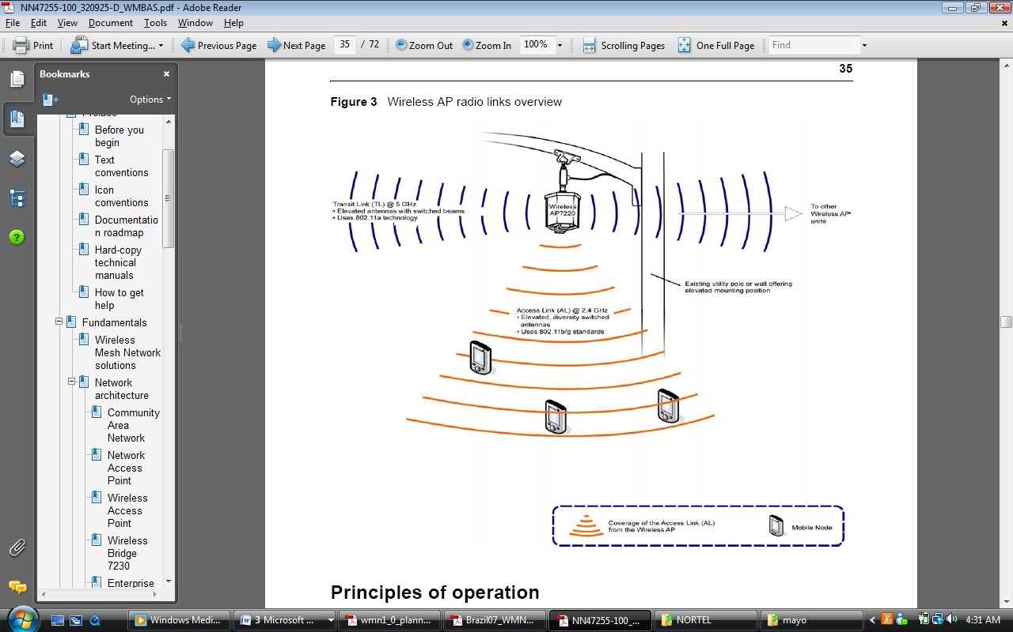
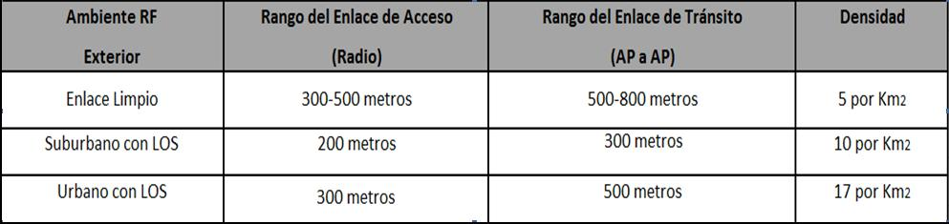
ENLACES DE
ACCESO Y
TRÁNSITO

Slide 15
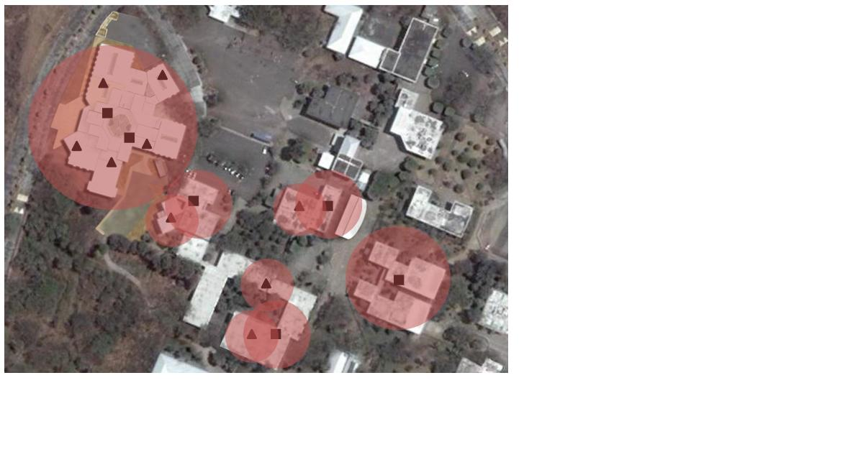
TOPOLOGÍA ACTUAL DE LA RED EN LA FIEC

Slide 16
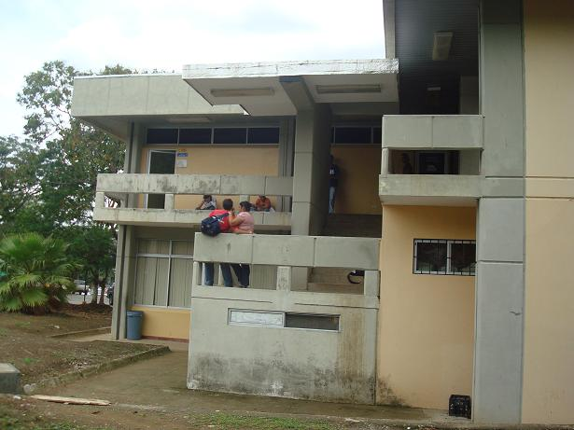
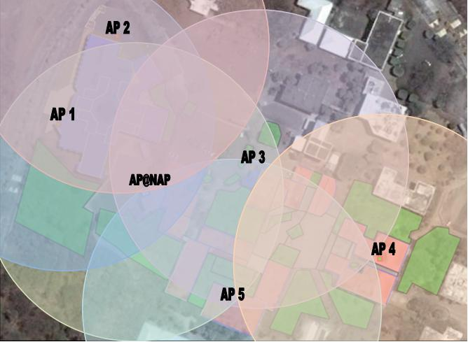
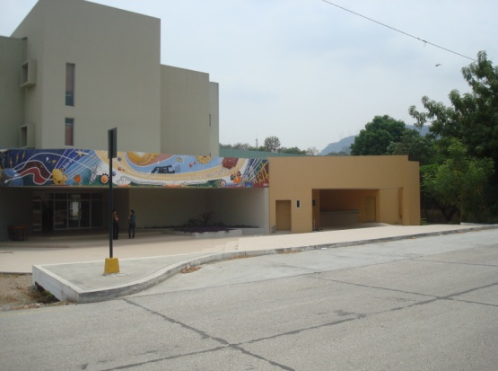
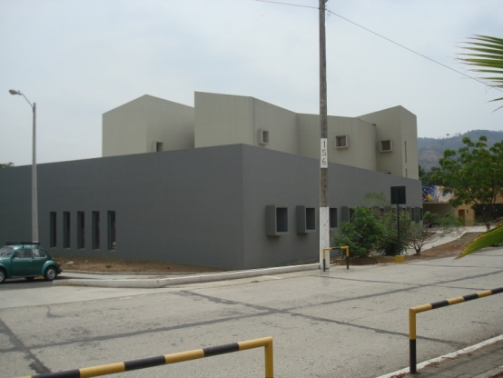
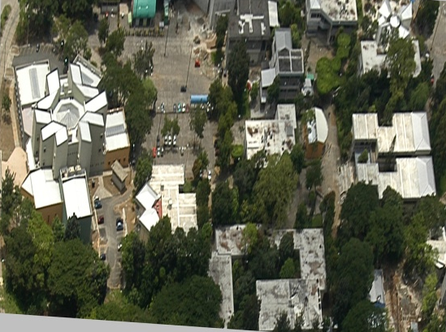
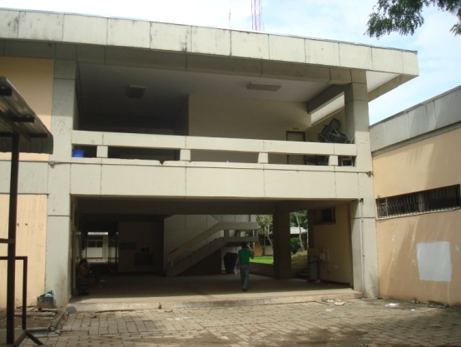
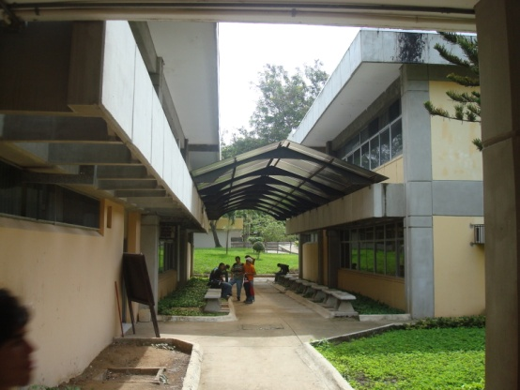
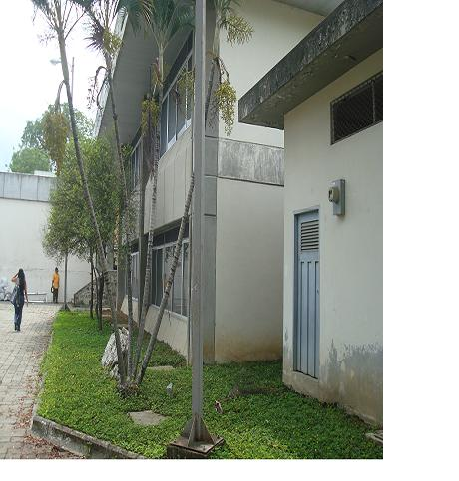
UBICACIÓN DE LOS APS
AP@NAP
AP1
AP2
FIEC
AP5
AP4
AP3

Slide 17
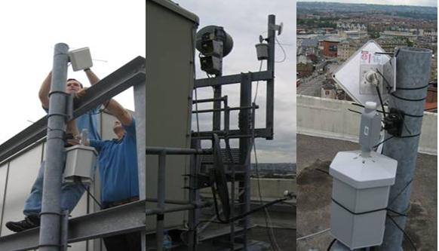
ANTENAS AUXILIARES

Slide 18
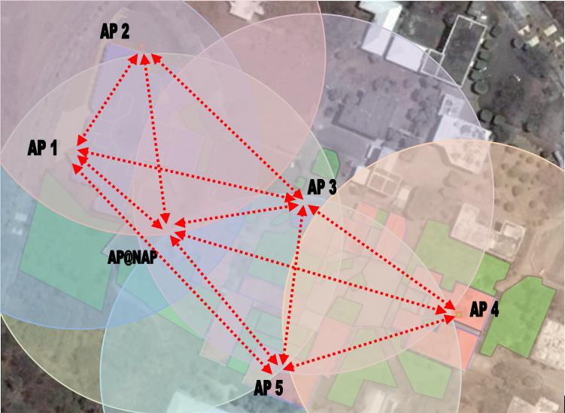
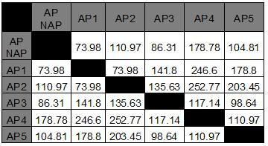
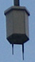
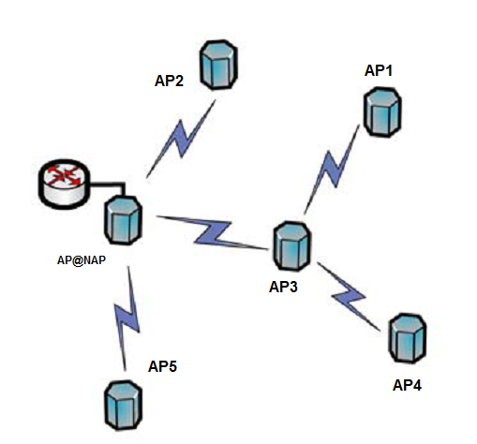
ENLACES
DE
TRÁNSITO
Aprox. 200 mETROS

Slide 19
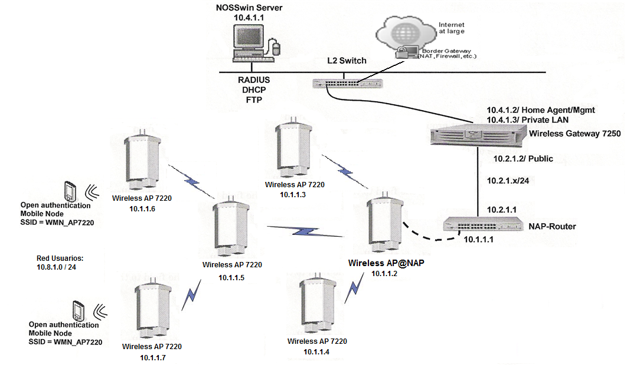
DIAGRAMA DEL DISEÑO PROPUESTO PARA LA RED MESH DE LA FIEC

Slide 20
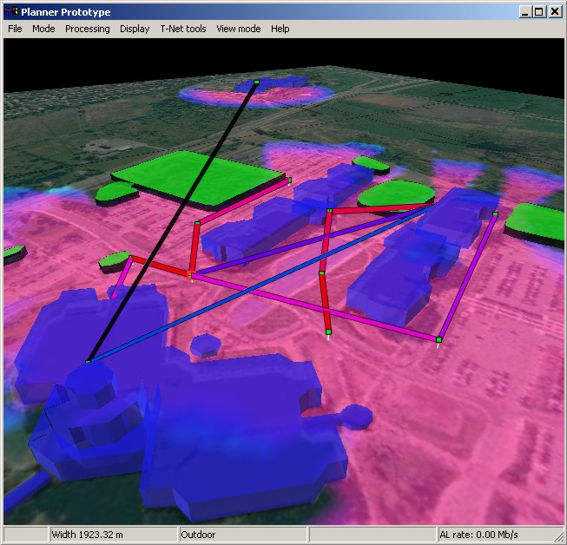
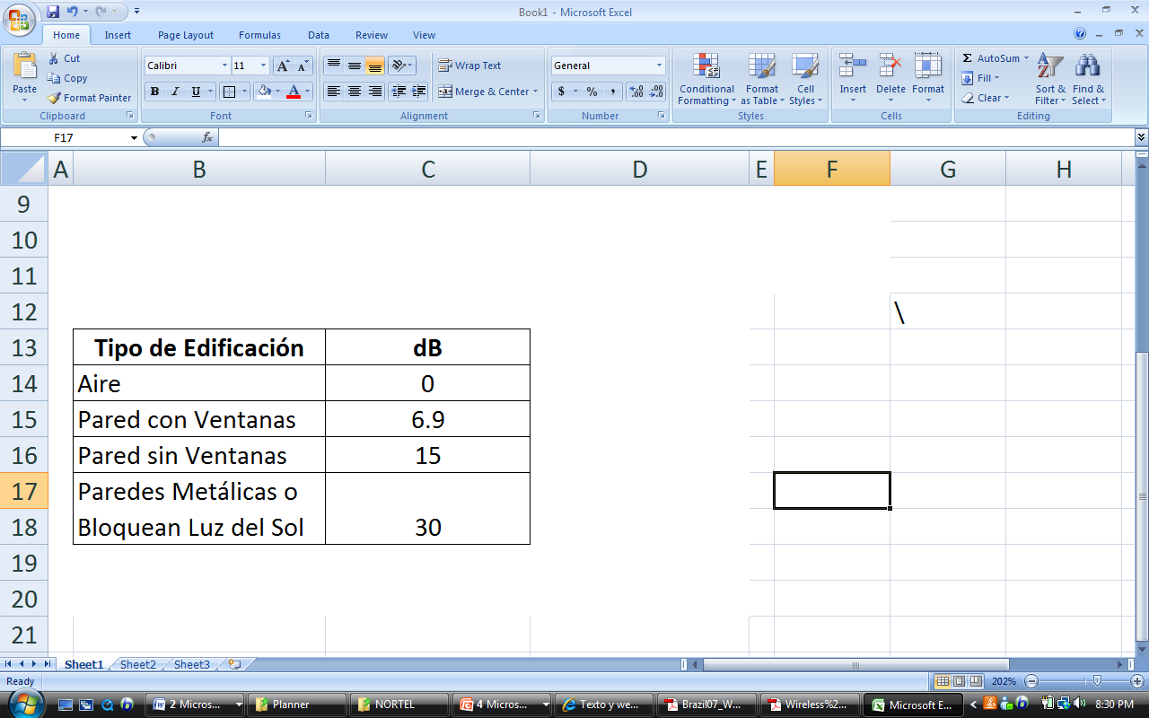
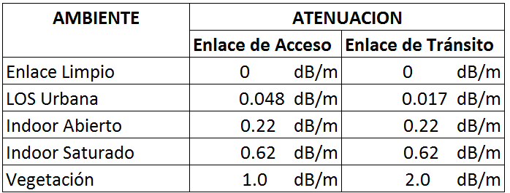
SIMULACIÓN
PLANNER

Slide 21
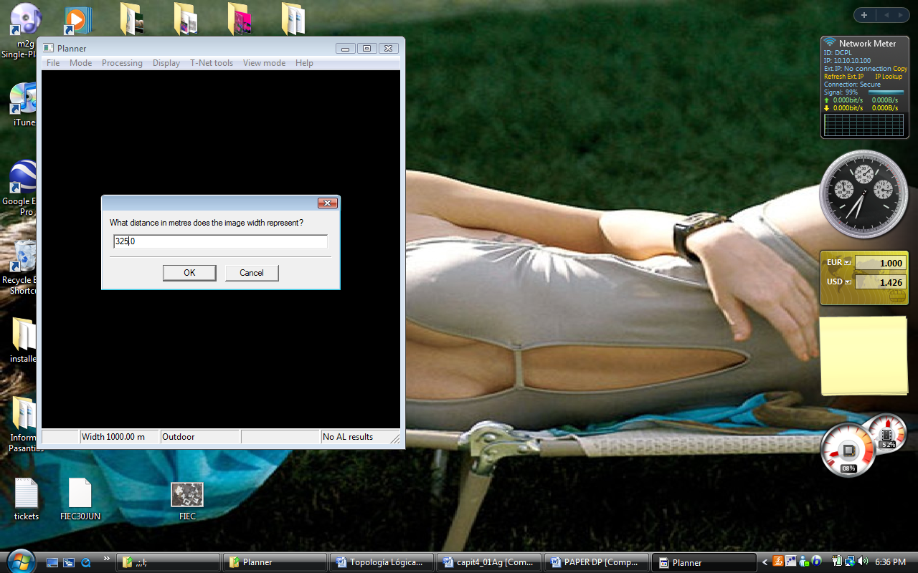
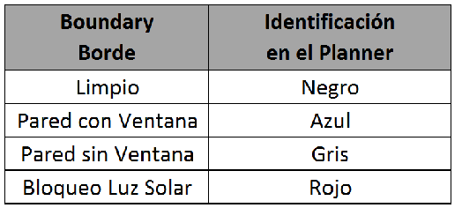
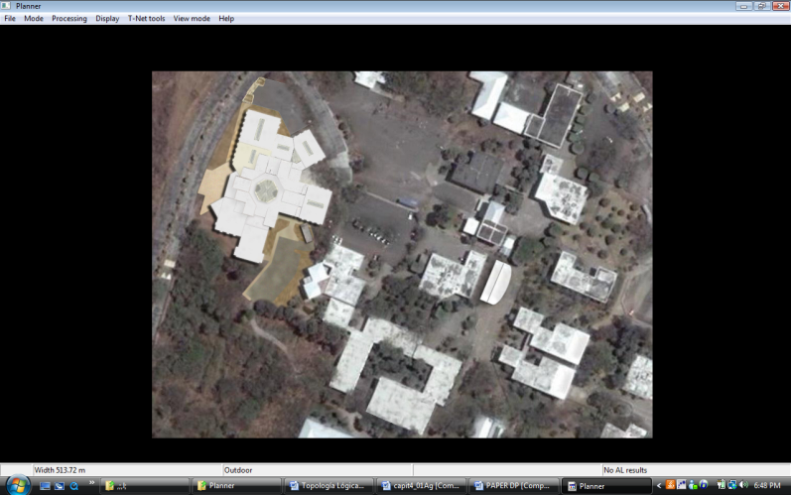
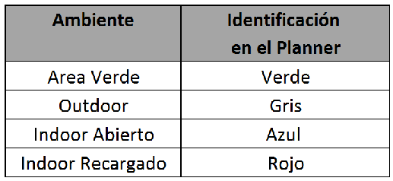
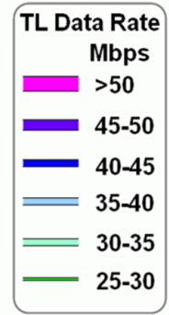
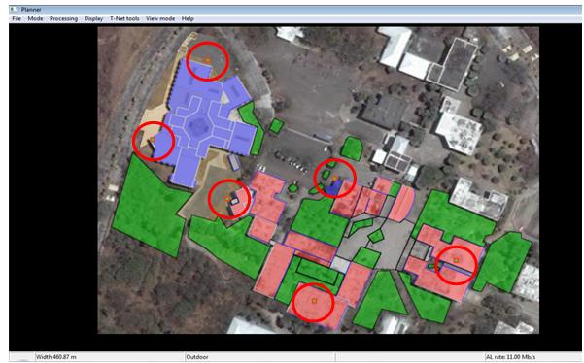
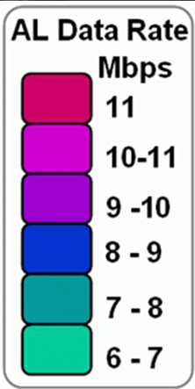
PLANEAMIENTO
1
2
4
3

Slide 22
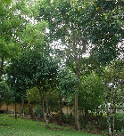
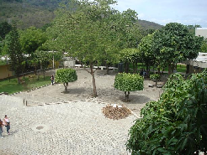
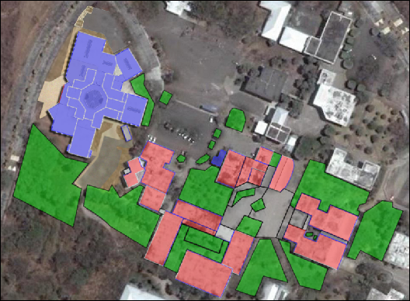
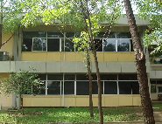
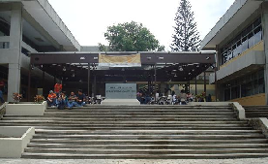
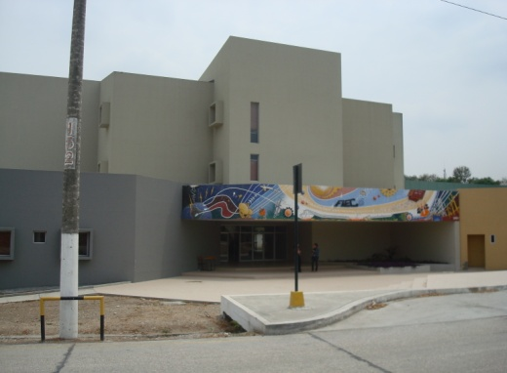
DEFINICIÓN DE AMBIENTES DE ZONAS DE PROPAGACIÓN
AREAS VERDES
AREAS CENTRAL
BLOQUE DE AULAS
AREAS DE DISTRACCIÓN Y ESTUDIOS
EDIFICIO CENTRAL

Slide 23
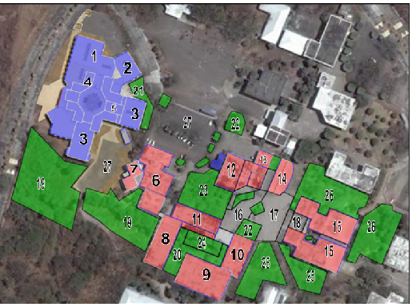
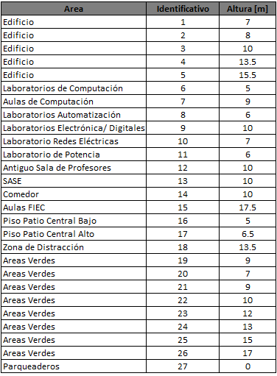
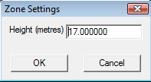
ALTURAS PARA LAS DIFERENTES ZONAS DE LA FIEC

Slide 24
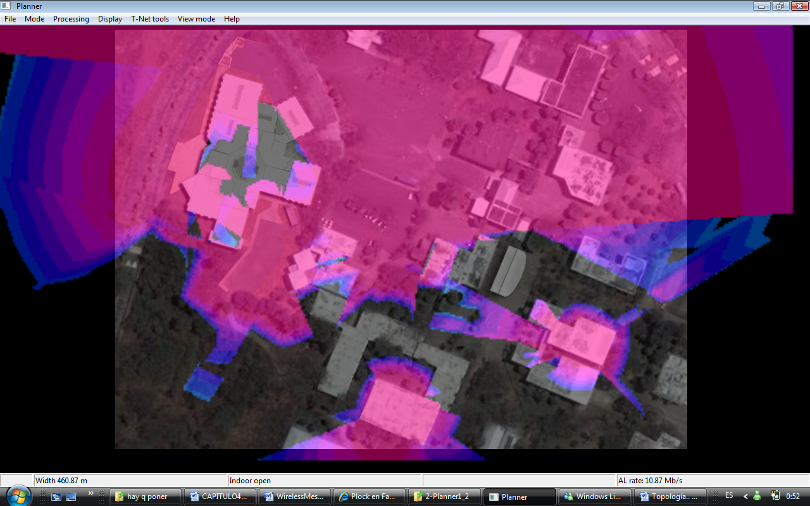
COBERTURA SIMULADA

Slide 25
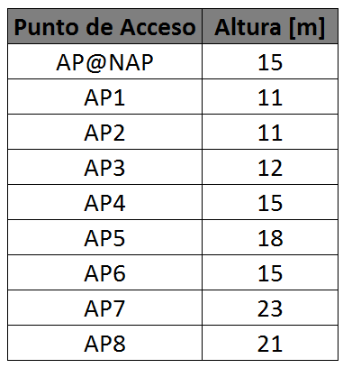
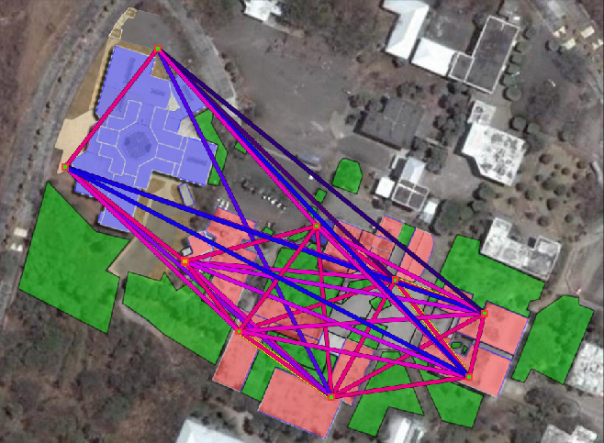


UBICACIÓN DE NUEVOS apS PARA MEJORAR COBERTURA SIMULADA

Slide 26



COBERTURA SIMULADA DE LA RED MEJORADA
COBERTURA 3D

Slide 27


COMPARACIÓN DE DISEÑOS

Slide 28


PROTOTIPO

Slide 29





NOSS
1
3
2
5
4

Slide 30

NOSS

Slide 31


Configuración del punto de acceso AP@NAP
Configuración de Administración del punto de acceso AP@NAP

Slide 32

Configuración del equipo wireless gateway 7250

Slide 33

SSIDs disponibles para un usuario móvil Mesh en la FIEC

Slide 34


Autenticación del servidor RADIUS para la red de la FIEC
Asignación de la dirección IP servidor DHCP para un usuario móvil

Slide 35





CONECTIVIDAD ENTRE EL GATEWAY 7250 Y EL SERVIDOR NOSS
CONECTIVIDAD ENTRE EL GATEWAY 7250 Y EL PUNTO DE ACCESO AP@NAP
CONECTIVIDAD ENTRE EL GATEWAY 7250 Y UN USUARIO MÓVIL

Slide 36



    CONECTIVIDAD ENTRE DOS USUARIOS DE LA RED MESH

Slide 37




RESULTADOS TEÓRICOS, SIMULADOS Y REALES
AP@NAP

Slide 38




AP1

Slide 39




AP2

Slide 40




AP3

Slide 41




AP4

Slide 42




AP5

Slide 43
PRUEBA DE COBERTURA DE LOS APs
 | PRUEBA DE COBERTURA DEL PUNTO DE ACCESO AP 7220
 | PRUEBA SOBRE 100 PAQUETES | Potencia de Rx | T. max. | T. min. | T. prom. | Caudal [%] | Perd. Paquetes [%] | Jitter
 |  | [%] | [ms] | [ms] | [ms] | C= (PR/PT)*100 | PP= ((PT-PR)/PT)*100 | [ms]
 | AP@NAP
 | Entrada Posterior del Edificio Central | 80 | 8 | 3 | 4 | 100 | 0 | 4
 | Plaza ICM | 83 | 10 | 3 | 4 | 99 | 1 | 3,5
 | Parqueadero de la FIEC | 26 | 19 | 4 | 7 | 100 | 0 | 8
 | FICMP | 32 | 146 | 6 | 19 | 100 | 0 | 71
 | Exterior Lab. Computacion FIEC | 60 | 63 | 3 | 5 | 100 | 0 | 28,5
 | Interior Lab. Computacion FIEC | 30 | 44 | 3 | 7 | 100 | 0 | 20,5
 | AP1
 | Canchas Deportivas Ingenieria | 26 | 73 | 3 | 6 | 100 | 0 | 36,5
 | AP2
 | FICMP | 20 | 154 | 3 | 8 | 100 | 0 | 77
 | AP3
 | Gimnasio de la Asoc. Profesores | 20 | 55 | 3 | 8 | 100 | 0 | 27,5
 | AP4
 | Plaza de la FICT | 64 | 35 | 4 | 7 | 100 | 0 | 17,5
 | Interior Oficinas de la IEEE | 28 | 45 | 4 | 14 | 99 | 1 | 20,5
 | AP5
 | Limite FIEC-FICMP | 32 | 12 | 3 | 5 | 100 | 0 | 6

Slide 44


COTIZACIÓN

Slide 45










Slide 46
CONCLUSIONES Y RECOMENDACIONES

